Slide 1

ДЕНЬ ФИНАНСОВОЙ ГРАМОТНОСТИ В МУНИЦИПАЛЬНОМ ОБРАЗОВАНИИ ТВЕРСКОЙ ОБЛАСТИ
Наименование Направление практики: День финансовой грамотности в муниципальных образованиях Тверской области
Наименование субъекта: Тверская область
Автор практики: Соловьева Вероника Александровна, руководитель проекта, +7 (920) 169-52-34

Slide 2
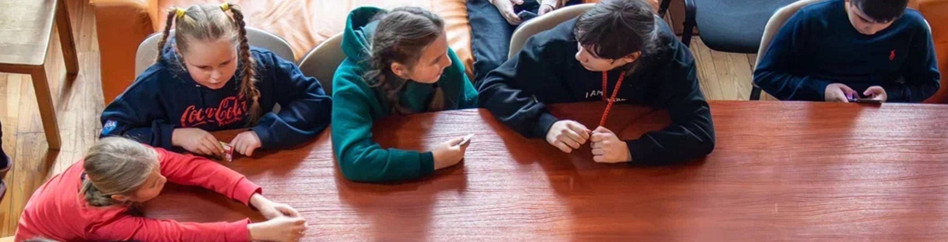
ЦЕЛЬ ПРОЕКТА -
повышение уровня финансовой грамотности и формирование финансовой культуры различных категорий граждан в отдалённых и труднодоступных населённый пунктах Тверской области

Slide 3
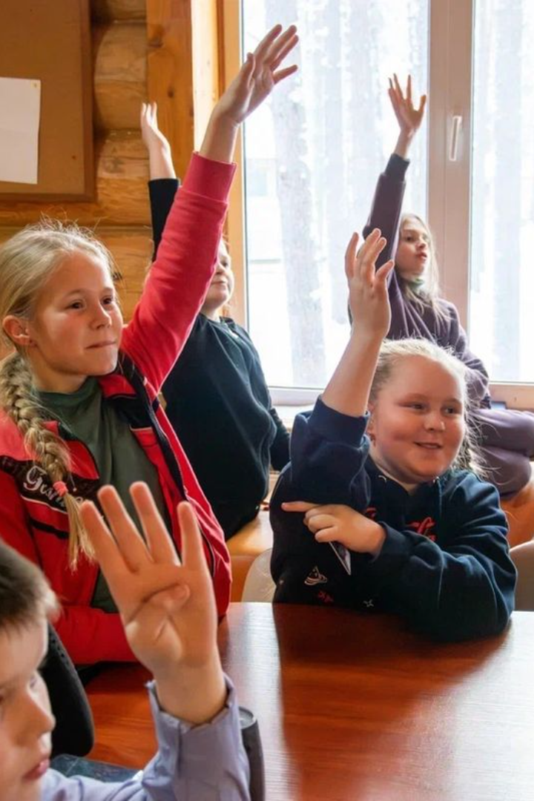
ОСНОВНЫЕ ЗАДАЧИ
ПРОЕКТА
Проведение выездных мероприятий с участием представителей различных организаций для финансового просвещения населения
Проведение публичных лекций и консультаций для взрослого населения, включая граждан пенсионного и предпенсионного возраста, по важным аспектам финансового просвещения
Транслирование знаний по финансовой грамотности в отдаленные уголки региона, где жители наиболее нуждаются в повышении уровня финансовой грамотности

Slide 4
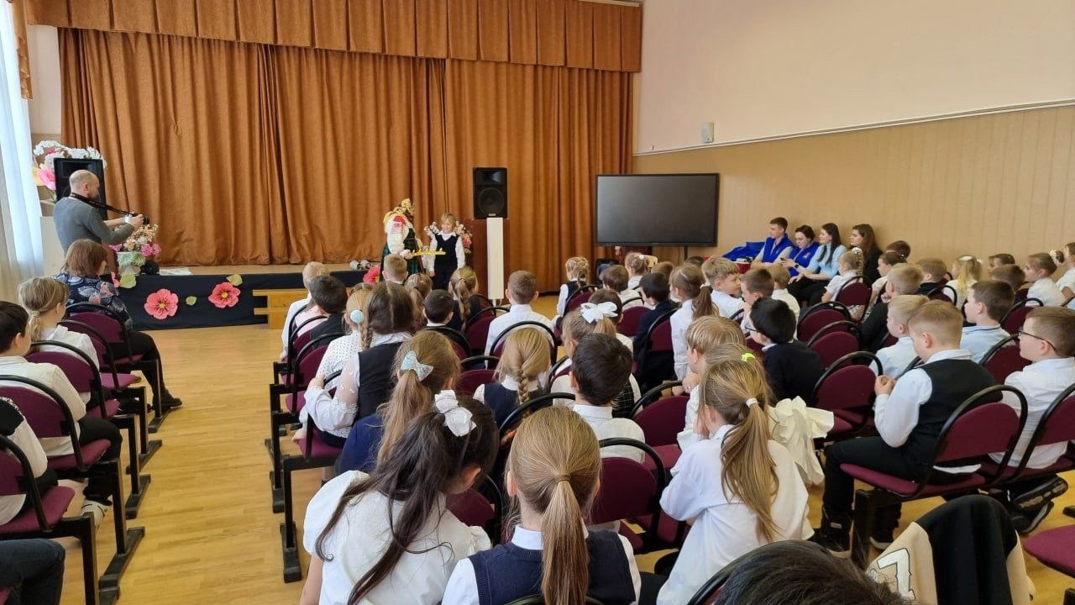
КРАТКОЕ ОПИСАНИЕ ПРАКТИКИ
Проект направлен на финансовое просвещение различных категорий населения
В выездных мероприятиях принимают участие представители Министерства финансов Тверской области, Отделения по Тверской области: Банка России, УМВД, Сбербанка, ЕРКЦ, Управления Росреестра, ФНС, ФСС, ОСФР, МФЦ, «АтомЭнергоСбыта» и Регионального центра финансовой грамотности Тверской области
Для маленьких жителей проводится увлекательная финансовая сказка с игровым изучением важных финансовых процессов и терминов. Для старшеклассников и студентов колледжей проводится финансовый квиз, а также краткие лекции об актуальных темах, в рамках финансовой грамотности

Slide 5
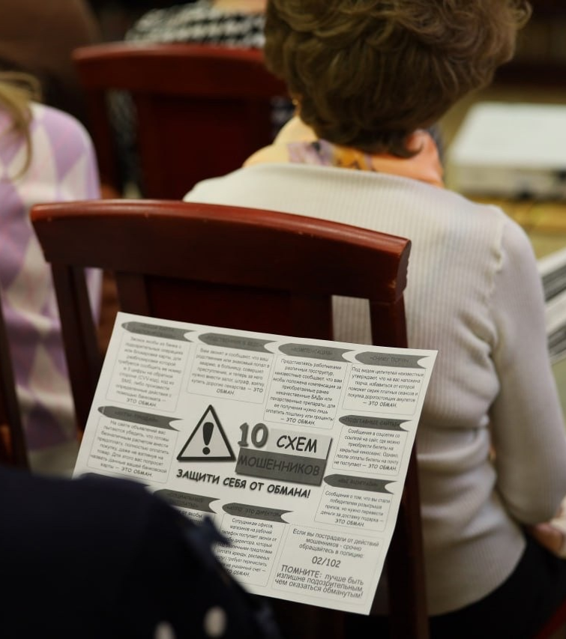
КРАТКОЕ ОПИСАНИЕ ПРАКТИКИ
Для взрослого населения, а также граждан пенсионного и предпенсионного возраста эксперты рассказывают о важных аспектах финансового просвещения, таких как:
Что такое инициативное бюджетирование и как помогает развить территорию?
Как Банк России защищает население?
Как обезопасить себя от мошенников при обмене наличных?
Что такое кибермошенничество и как не стать жертвой?
Как получить государственные услуги, не выходя из дома? и др.
Также после публичных лекций для граждан есть уникальная возможность получить персональную консультацию и задать интересующие их точечные вопросы
Данные выездные мероприятия позволяют транслировать знания по финансовой грамотности в отдаленные уголки региона, жители которых наиболее нуждаются в повышении уровня финансовой грамотности и формировании финансовой культуры

Slide 6
ДОСТИГНУТЫЕ РЕЗУЛЬТАТЫ
Количественные результаты:
Качественные результаты:
В 2022 году были совершены пилотные 3 выезда, в которых приняли участие 1500 человек
В 2023 году было совершено 12 выездов, в которых приняли участие 5 070 человек
Повышение уровня финансовой грамотности среди детей, старшеклассников, студентов и взрослого населения в Тверской области
Улучшение понимания важных финансовых процессов и терминов среди участников проекта, что способствует более ответственному отношению к финансовым вопросам
Сознательное использование финансовых инструментов и возможностей, предоставляемых государственными учреждениями и финансовыми организациями

Slide 7
ВОЗМОЖНОСТИ И ИНСТРУМЕНТЫ ДЛЯ ТИРАЖИРОВАНИЯ
Представленный опыт можно масштабировать в каждом субъекте Российской Федерации, что позволит расширять межрегиональное взаимодействие, повышать финансовую грамотность и способствовать формированию элементов финансовой культуры

